Slide 1
ПРЕЗЕНТАЦИЯ к литературно-музыкальной композиции «Серпуховские колокольчики»

Slide 2
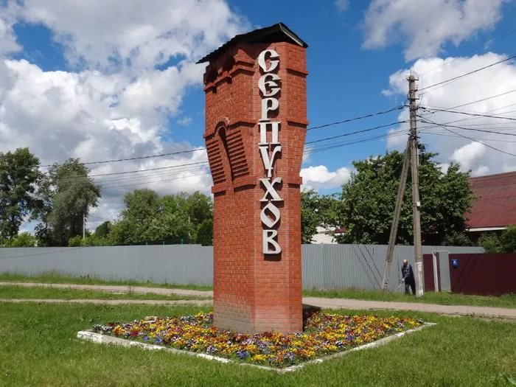
«Мы свой город любим очень…»
Notes:
Стела «Серпухов»

Slide 3
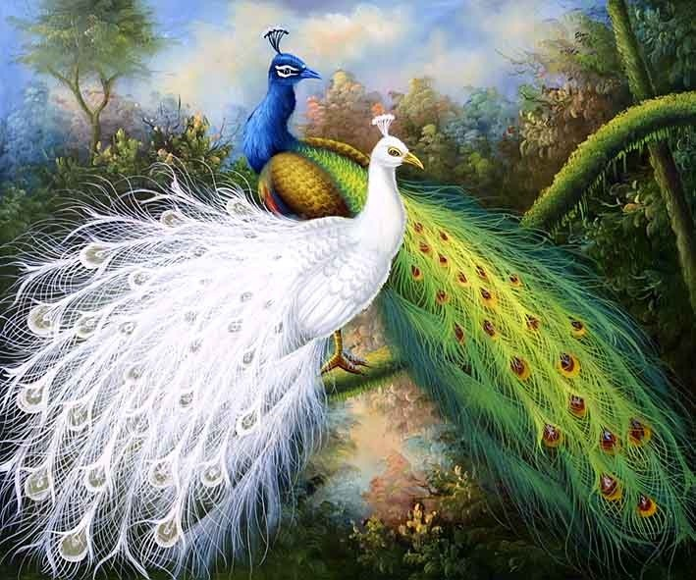
Notes:
Прекрасные птицы, которые по легенде предупреждали горожан об опасности

Slide 4
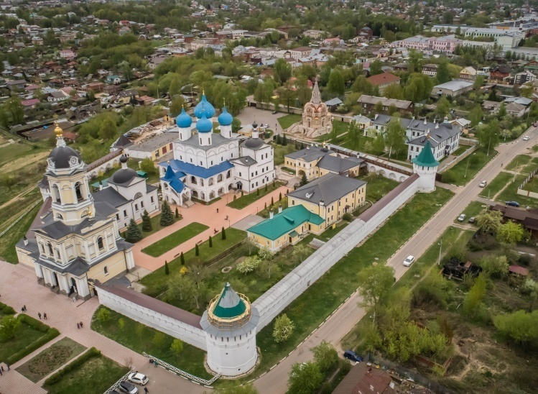
Notes:
Высоцкий мужской монастырь

Slide 5
Notes:
На гербе Серпухова изображён павлин

Slide 6
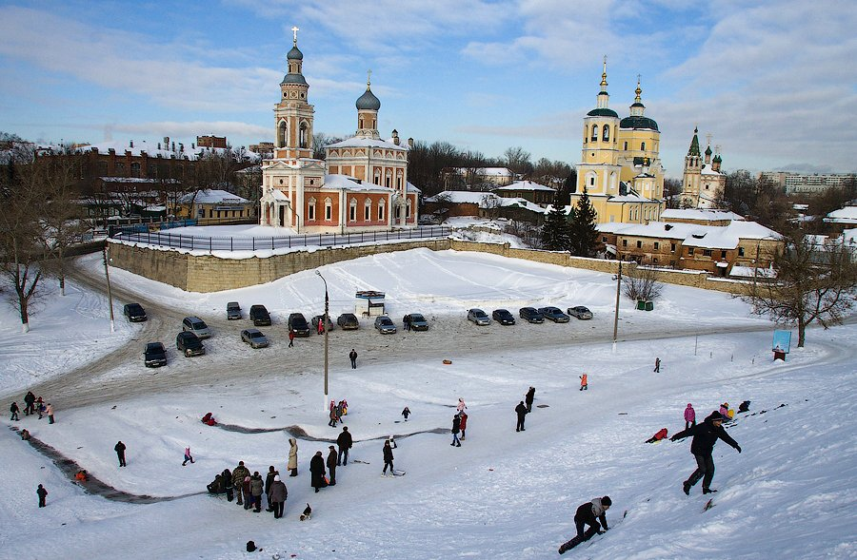
Notes:
Соборная гора

Slide 7
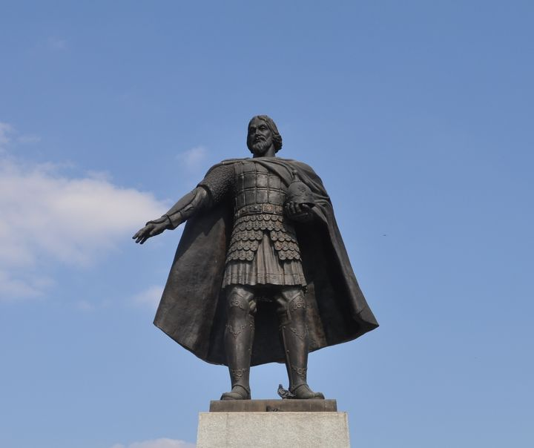
Notes:
Памятник князю Владимиру Храброму

Slide 8
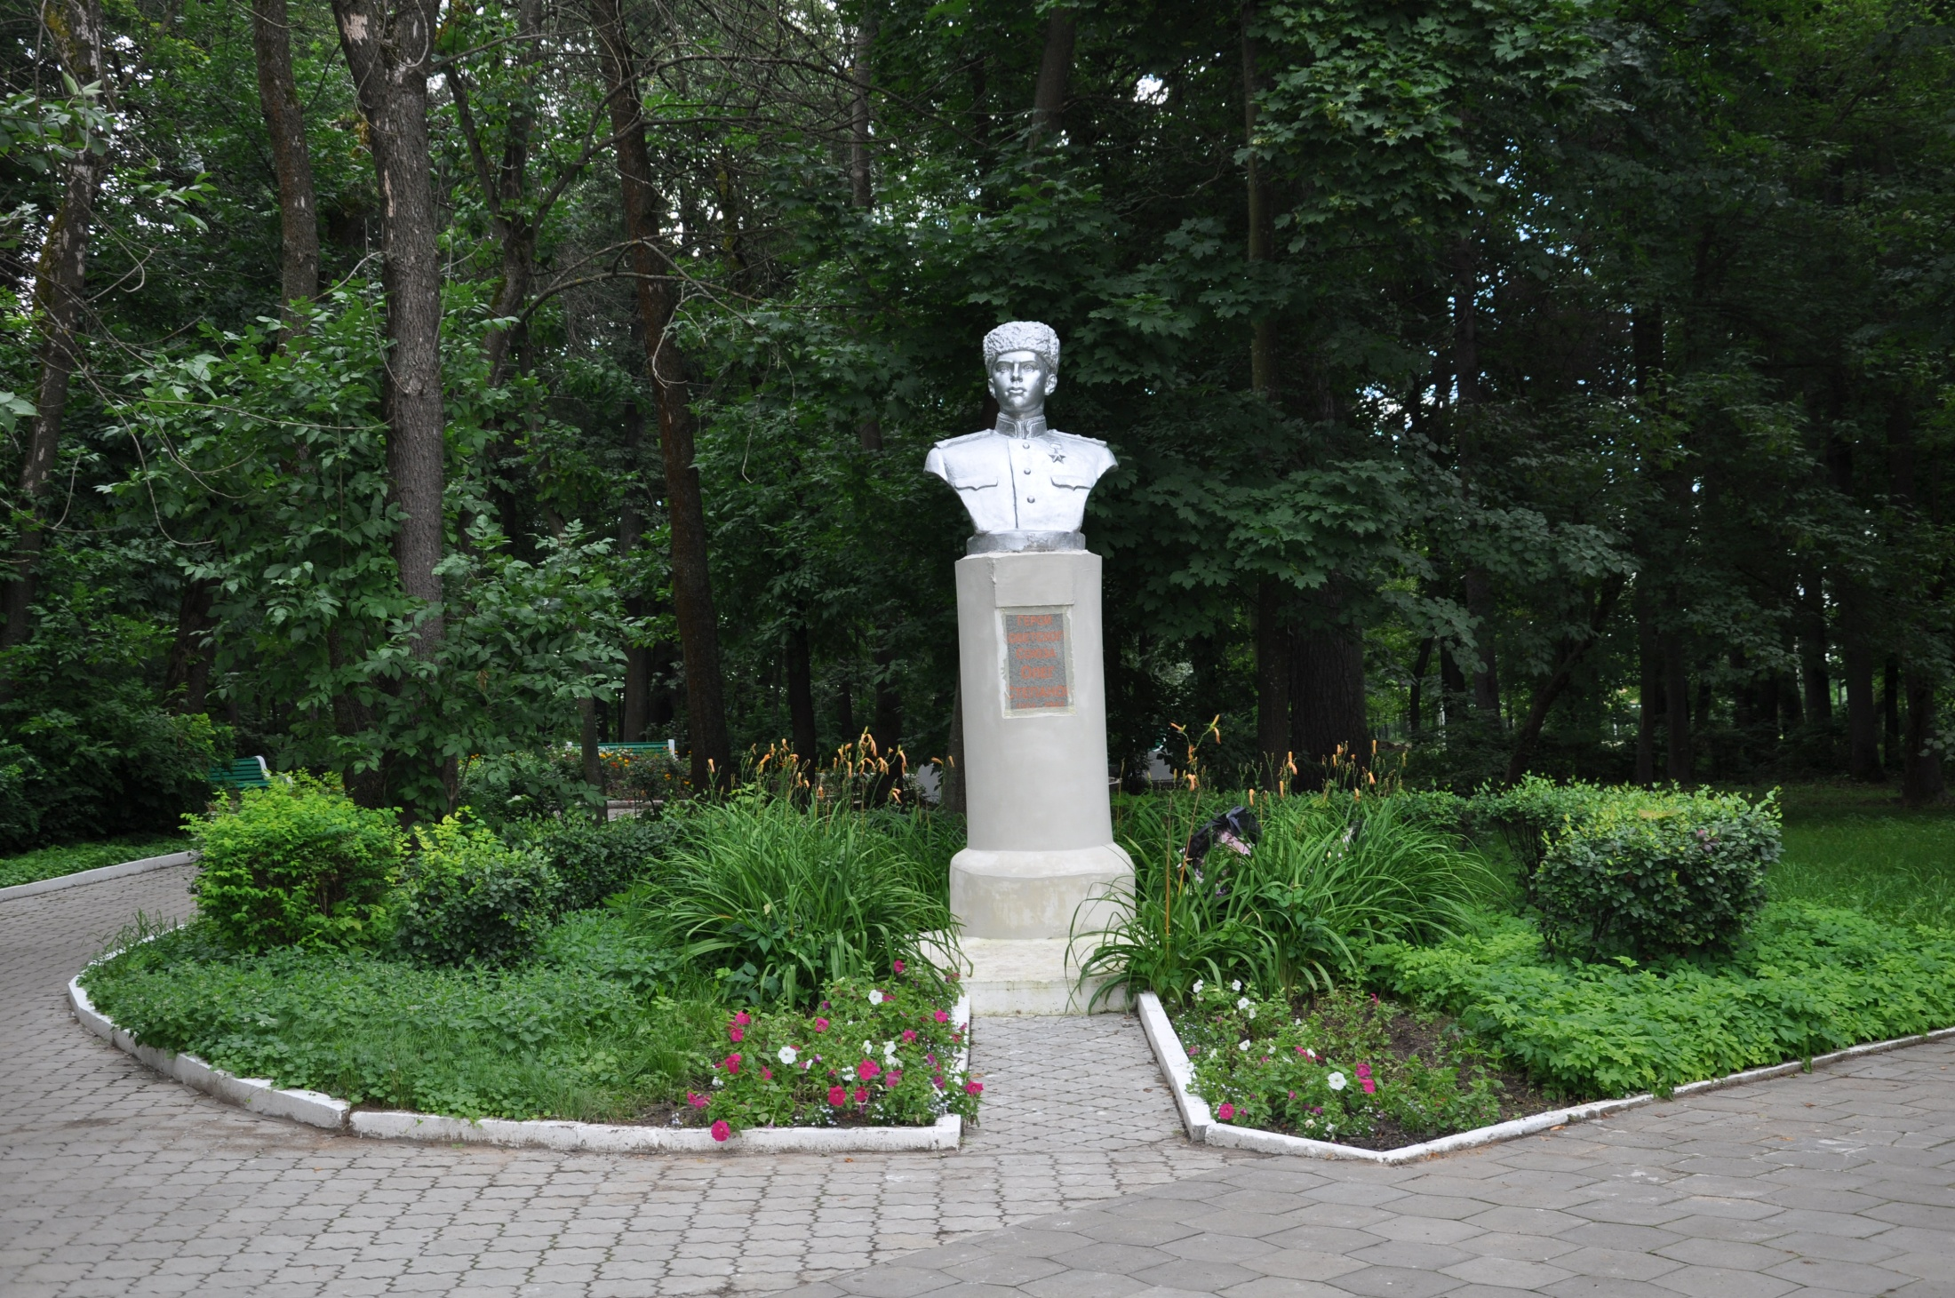
Notes:
Памятник О.Н. Степанову, Герою Советского Союза

Slide 9
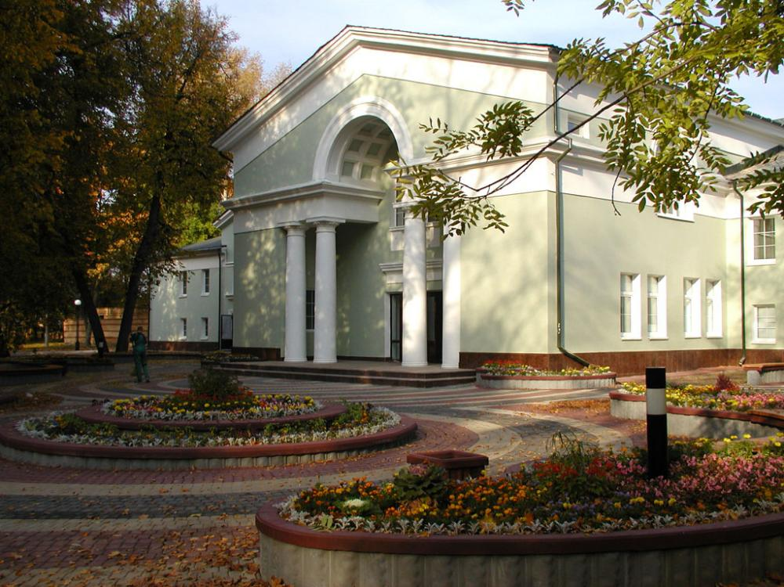
Notes:
Дворец торжеств «Центральный»

Slide 10
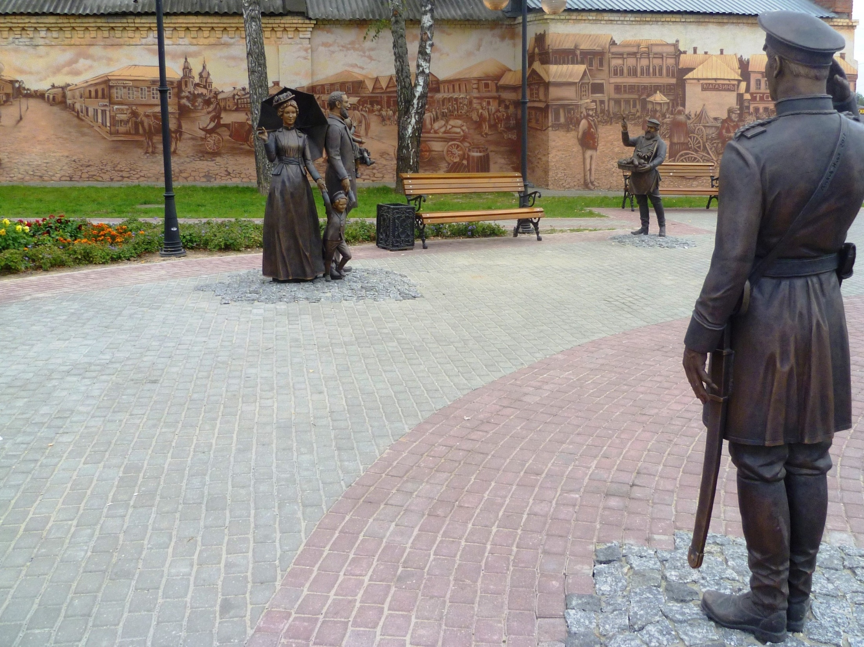
Notes:
Скульптурная композиция в исторической части города

Slide 11
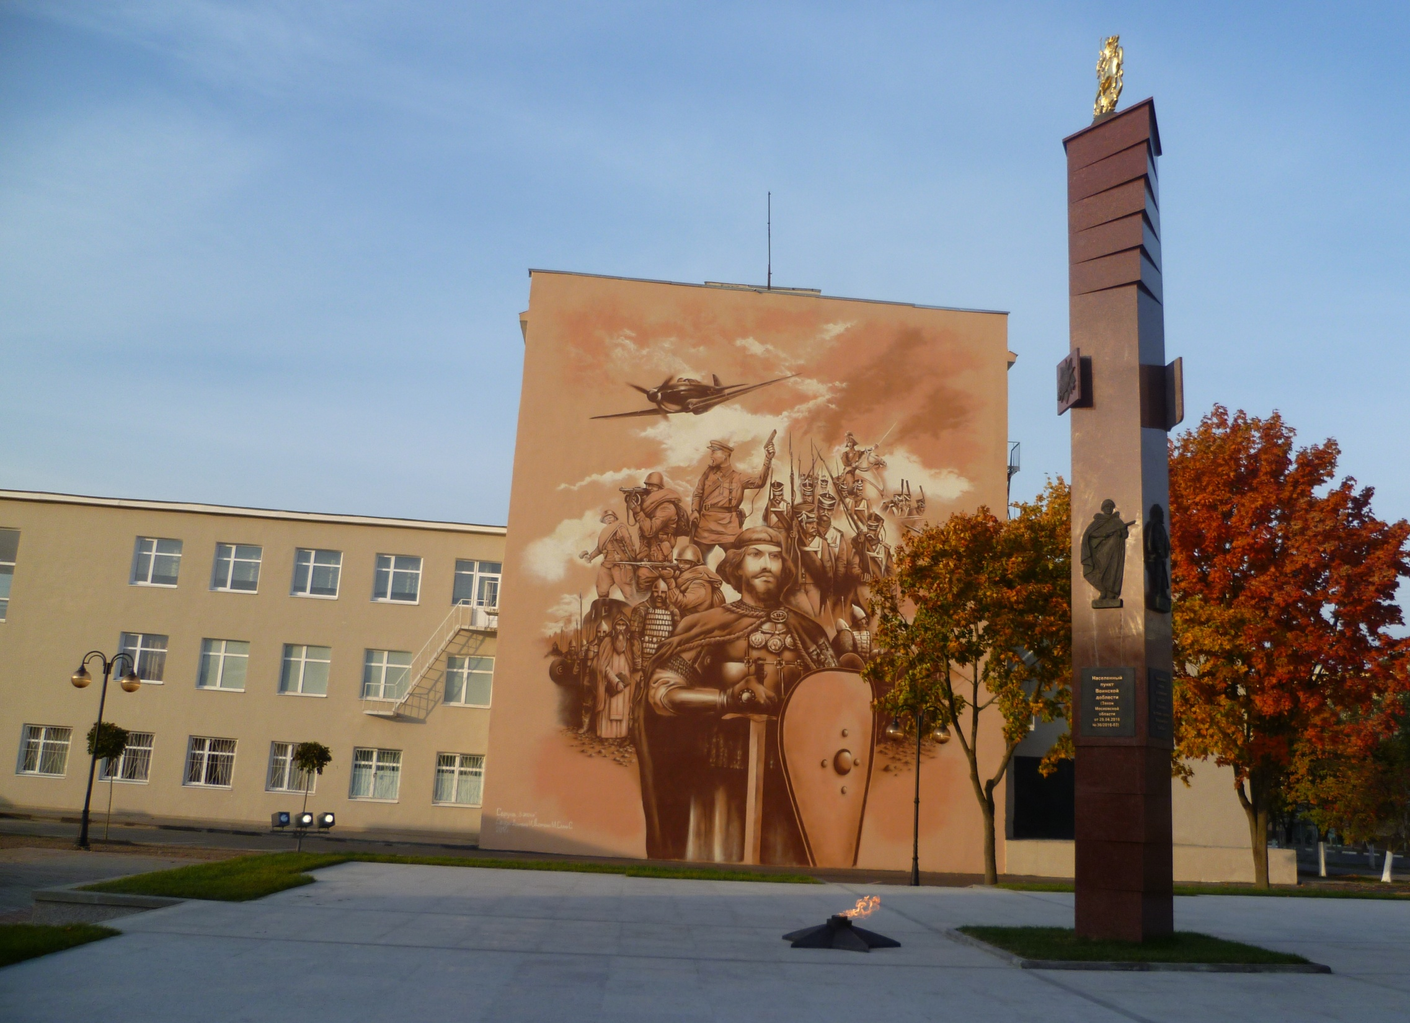
Notes:
Площадь Славы

Slide 12
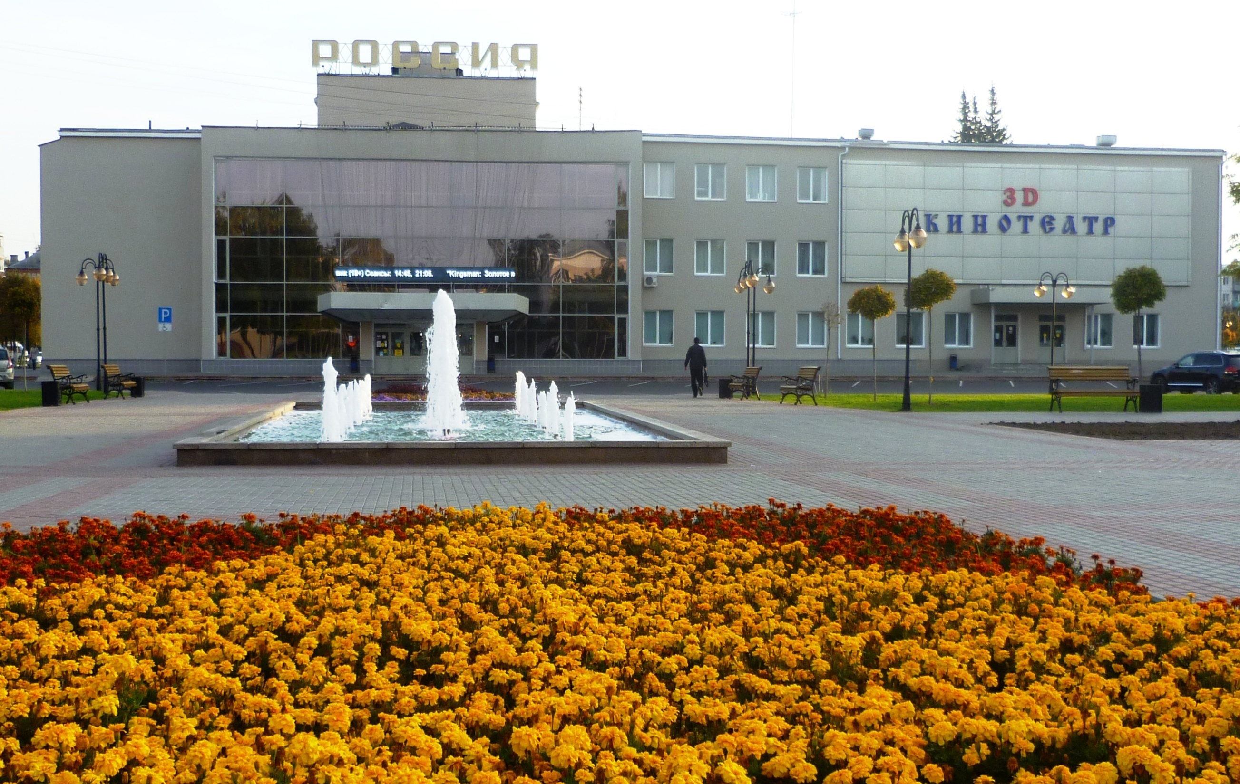
Notes:
Дворец культуры «Россия»

Slide 13
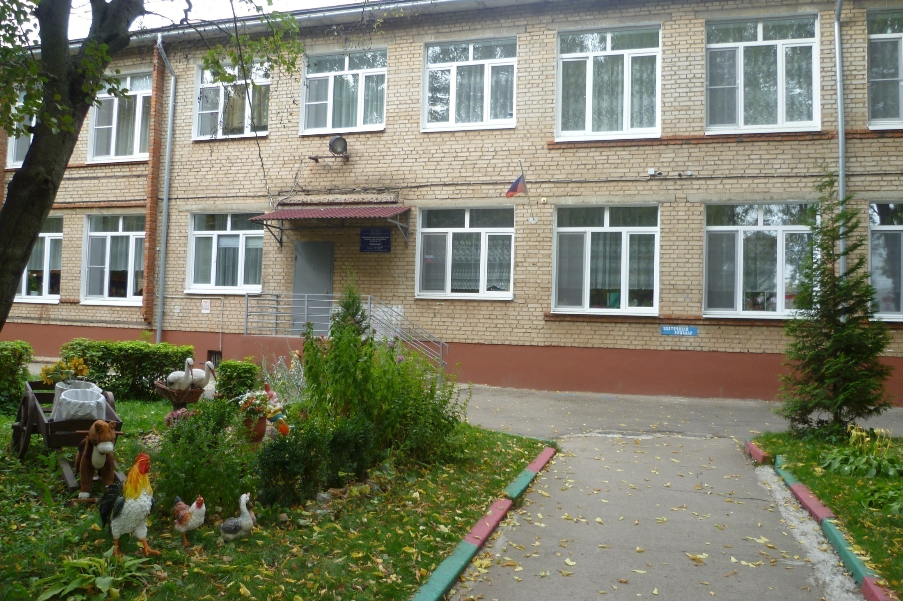
Notes:
Детский сад № 44 «Колокольчик»

Slide 14
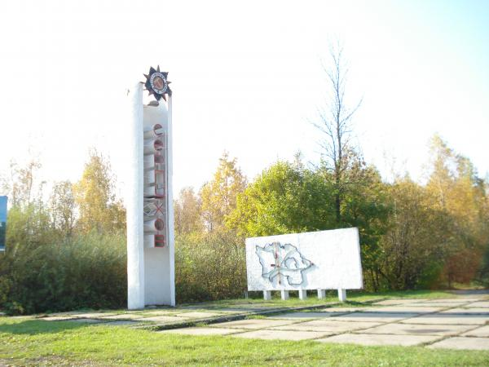
Приглашаем в Серпухов!
Notes:
Стела «Серпухов»

Slide 15
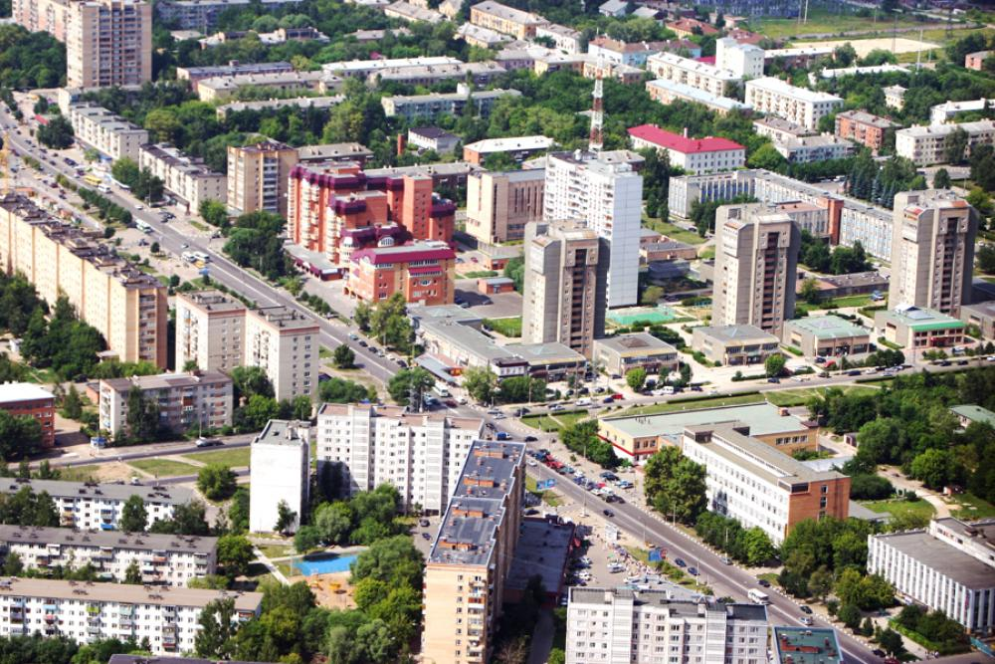

Slide 16
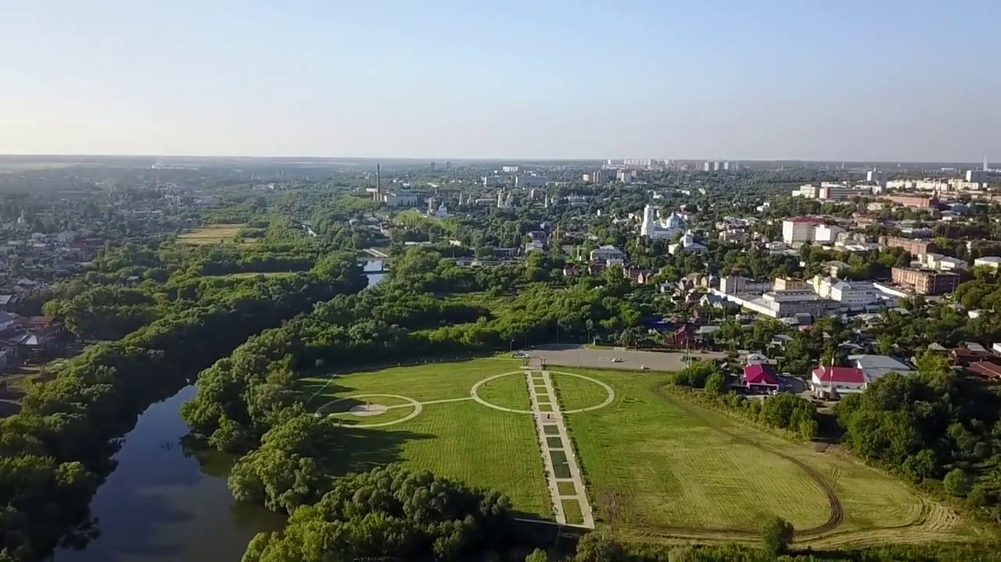

Slide 17
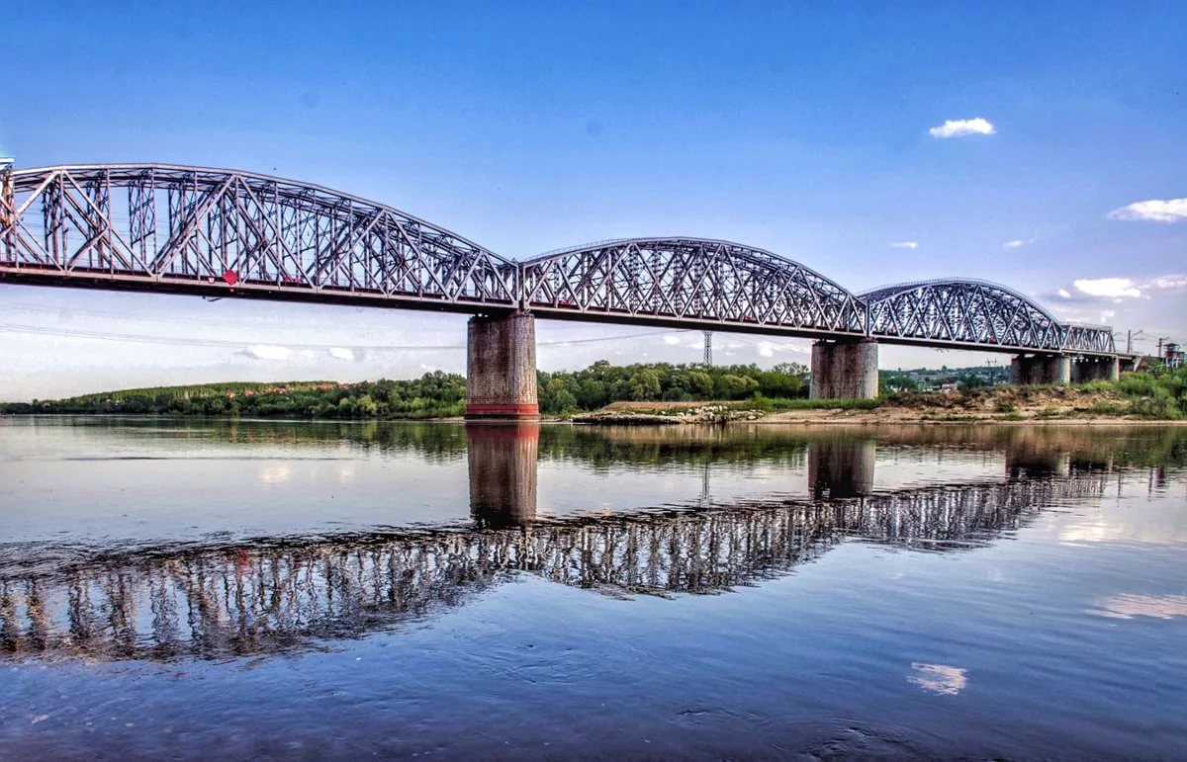

Slide 19
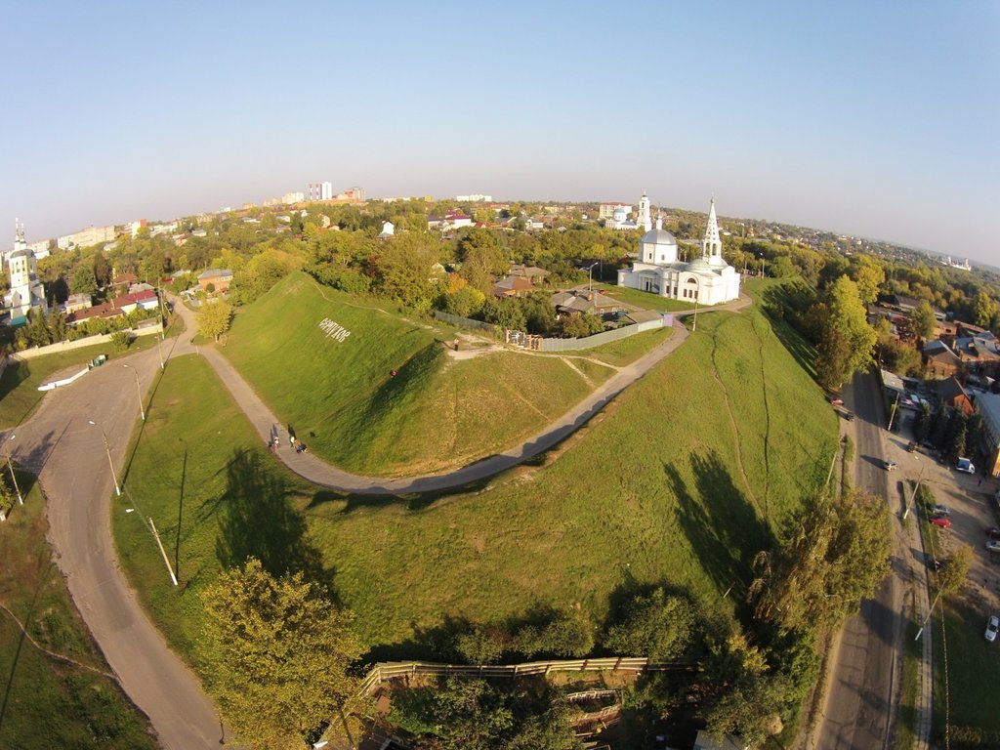

Slide 20
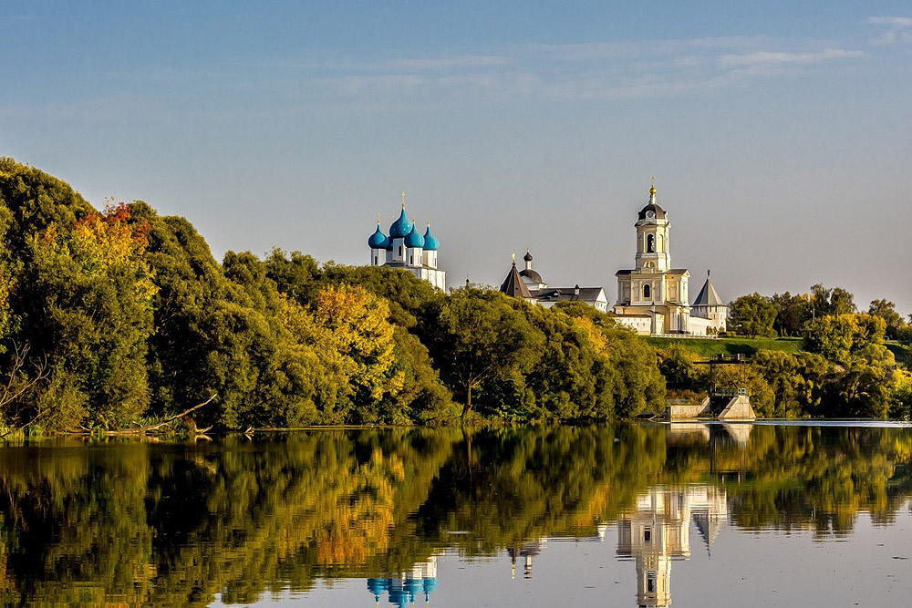

Slide 21
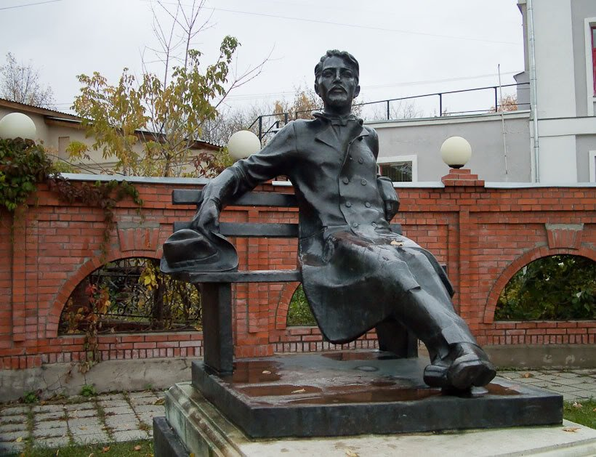

Slide 22
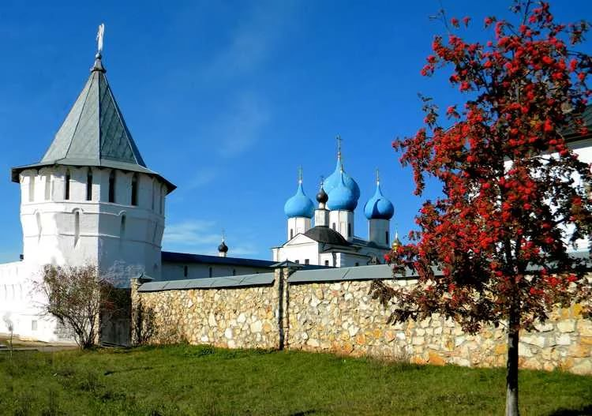

Slide 23
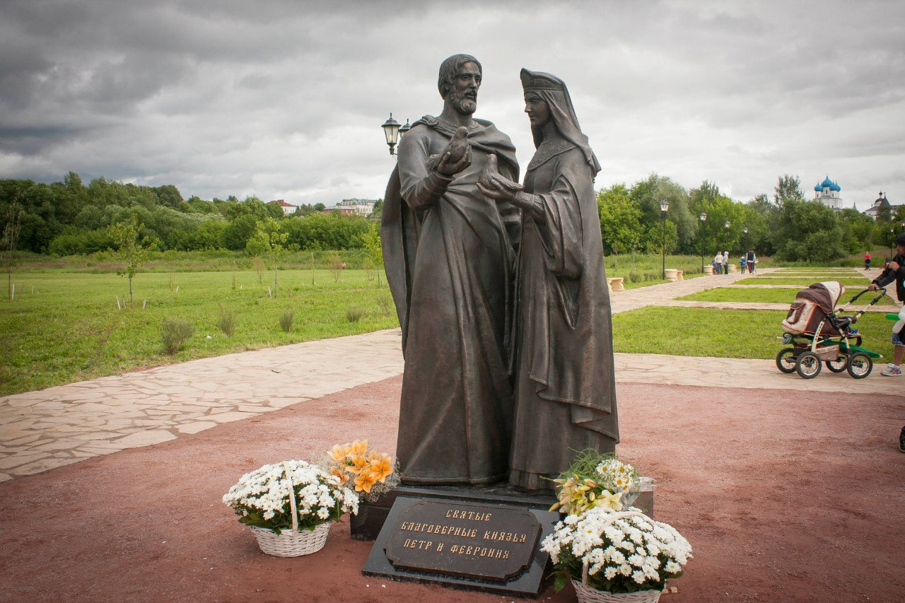

Slide 24
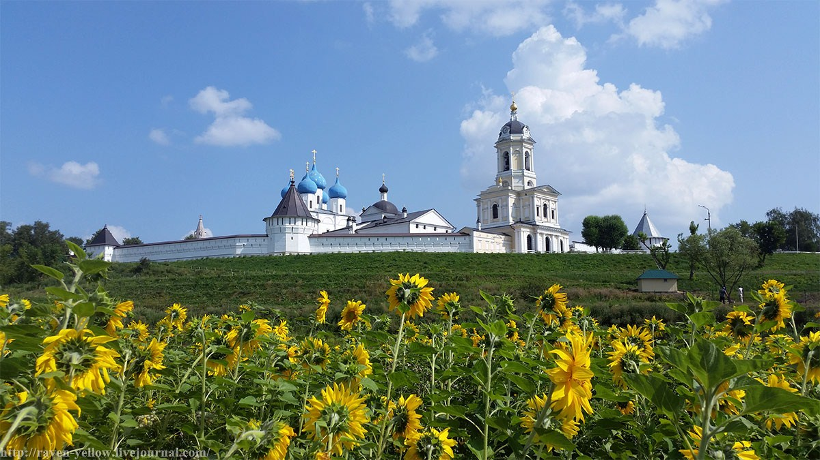

Slide 25
Составитель Е.Е.Ивлева, музыкальный руководитель, МДОУ Детский сад № 44 «Колокольчик», г. Серпухов, Московская область Фотографии взяты из открытых источников Интернета Автор фото на слайдах 10–12 Е.Е.Ивлева

